Slide 1
স্বাগতম

Slide 2
এসো আমরা একটি ছড়া গান দেখি

Slide 3
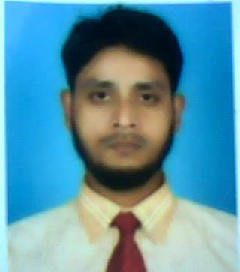
উপস্থাপনায়
মোঃসাইয়েদুল আলম
সহকারী শিক্ষক
আলীগঞ্জ সরকারী প্রাথমিক বিদ্যালয়
হিজলা,বরিশাল।

Slide 4
আজকের বিষয়
প্রাথমিক গনিত
প্রথম শ্রেনী
অধ্যায় -৫
বিষয় বস্তু - শুন্যের
ধারনা

Slide 5
শিখনফলঃ
শূন্যের ধারণা লাভ করতে পারবে।

Slide 6
এসো একটি ছবি দেখি

Slide 7
আজকের পাঠঃশূন্যের ধারণা

Slide 8
নিচের কোন সারিতে কতটি বল আছে ?
১ম সারি
২য় সারি
৩য় সারি
৪র্থ সারি
৩
২
১
০

Slide 9
এসো আমরা একটি শূন্য আঁকি।

Slide 10
১
২
৪
৫
ফূল/কিছু না থাকাকে আমরা কি বলি ?
এবং কিভাবে লিখি?
৩
শুন্য
আমরা একে বলি শুন্য এবং লিখি ০

Slide 11
নীচের সংখ্যা প্রতীক গুলো গনণা করি।
১
৩
২
০

Slide 12
বাম পাশের ছবির সাথে ডান পাশের সংখ্যার মিল কর।
ছবি
সংখ্যা
১
৩
০
২

Slide 13
দলীয় কাজ
খালি ঘর পূরণ করি
০
৫
৫
১ম দল
০
৫
৫
২য় দল

Slide 14
মুল্যায়ন
ছবি গনণা করে সংখ্যা লেখ।
৪
৩
০
২
১

Slide 15
সবাইকে ধন্যবাদ

